Slide 1
PK Academy
Voorbeeldles januari 2023

Slide 2
Huiswerkopgaven
Doel van deze opgaven is om de stelling over één of meer zetten te kunnen visualiseren. Probeer ze uit je hoofd op te lossen.
Beschouw de volgende opgaven als een stelling die in een van jouw partijen kan voorkomen. Er is dus geen specifieke opdracht en er zit geen geforceerde winst in.
Max. 15 minuten per stelling
Belangrijkste vragen: wat is jouw oordeel van de stellingen na de gegeven zetten? Wie staat er beter of staat het gelijk? Waarom? Wat zou je eerste zet zijn? Zijn er ook andere kandidaatzetten?
Probeer de stellingen met de gegeven zetten zo veel mogelijk uit het hoofd op te lossen. Dat is het meest vergelijkbaar met een echte partij.
Er is geen goed of fout. Soms zijn er ook meerdere goede zetten.

Slide 3
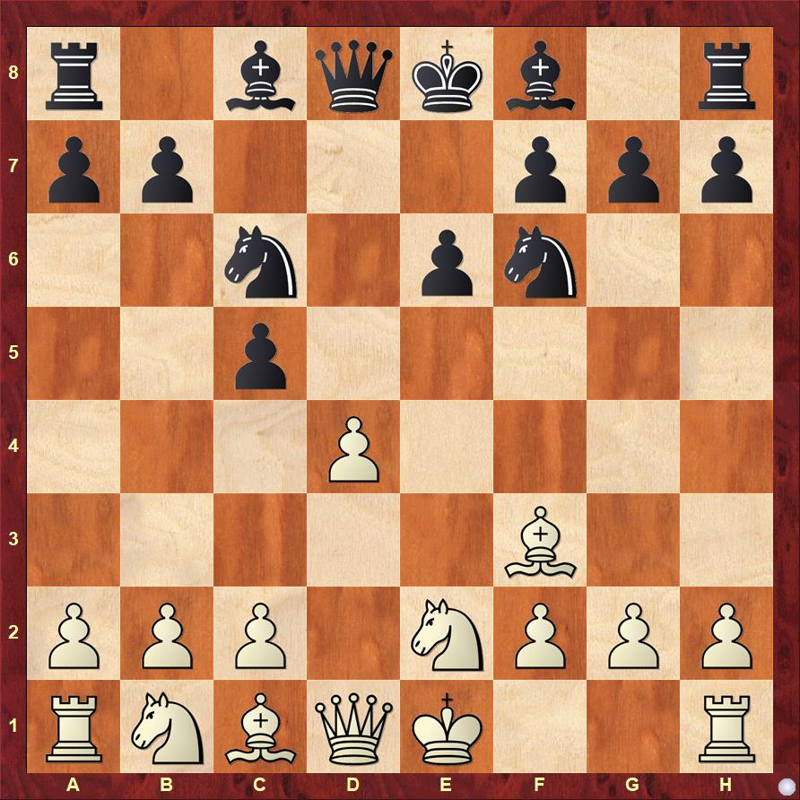
Wat is jouw oordeel van de stelling na 7.Lxc6+ bxc6?

Slide 4
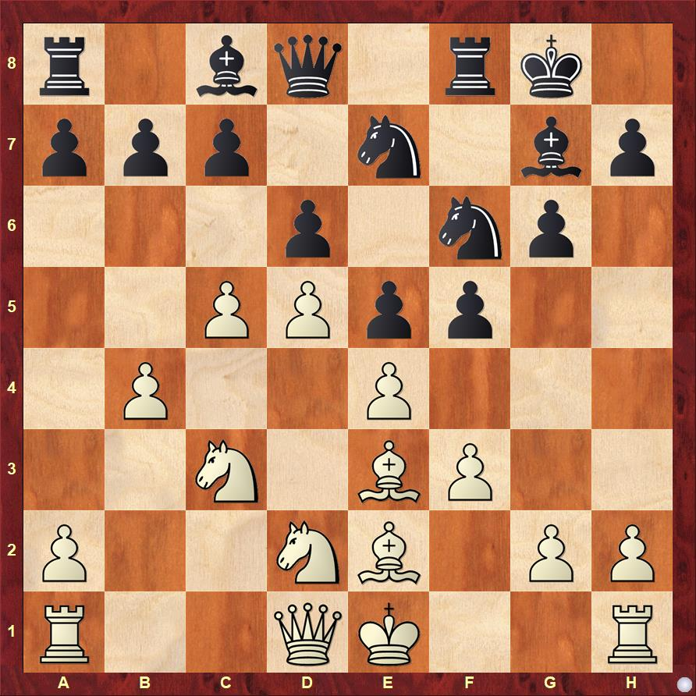
Wat is jouw oordeel van de stelling na 12…f4?

Slide 5
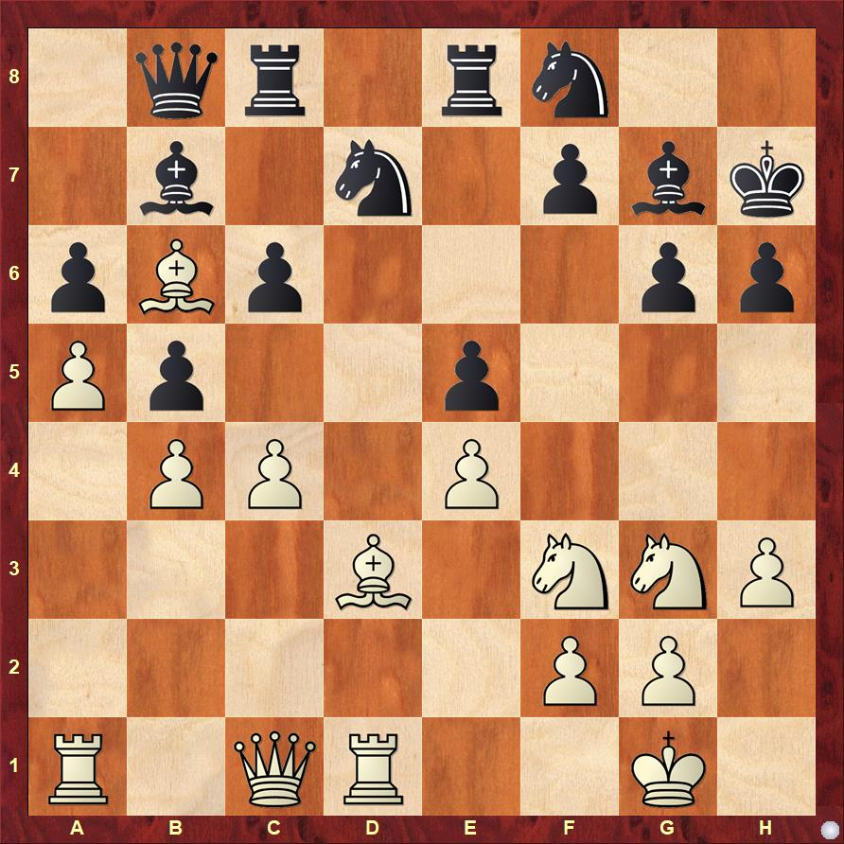
Wat is jouw oordeel van de stelling na 24.c5?

Slide 6
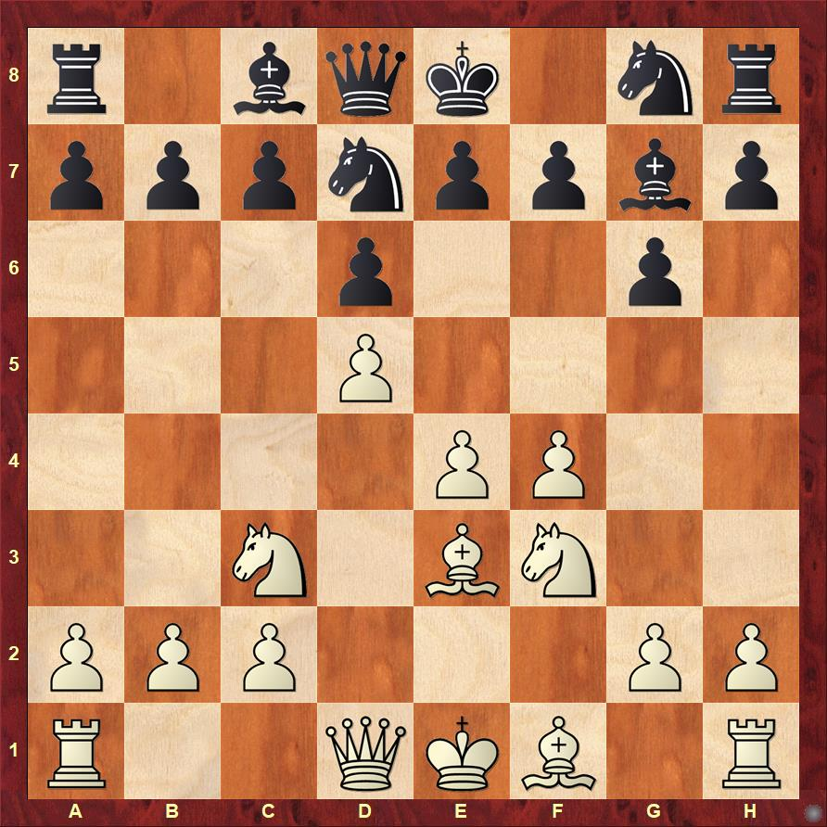
Wat is jouw oordeel van de stelling na 7…e5 8.dxe6(ep) fxe6?

Slide 7
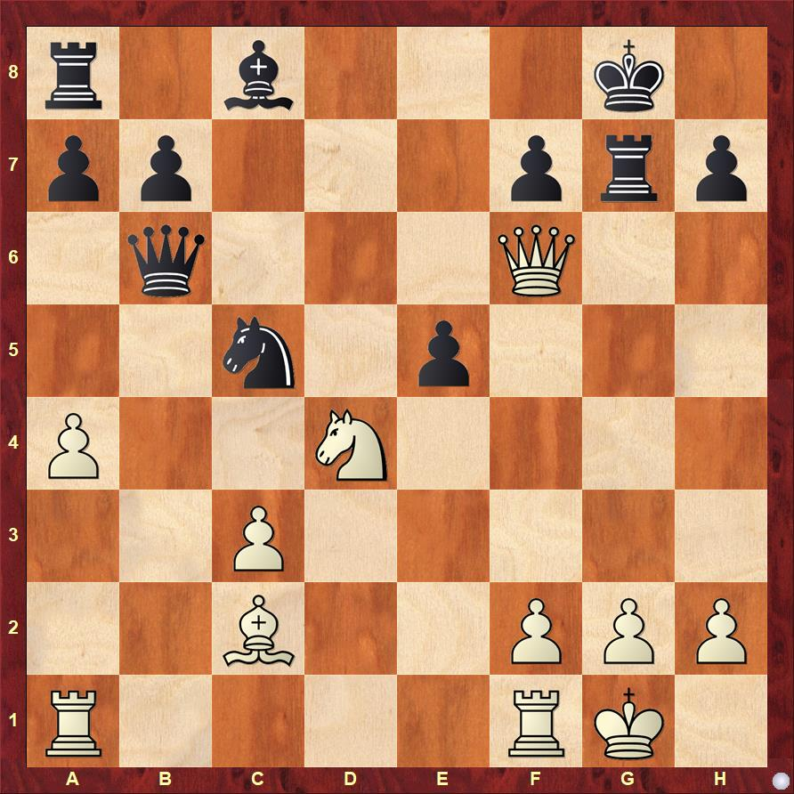
Wat is jouw oordeel van de stelling na 20.Dxe5 Lh3?

Slide 8
Antwoorden op de volgende pagina

Slide 9
Antwoorden
Opgave 1: Bergin – Farrelly 2019
Na 7.Lxc6+ bxc6 heeft wit zijn sterkste stuk geruild voor het zwarte paard in ruil voor een ogenschijnlijke zwakke pionnenstructuur. In werkelijkheid zal zwart zijn c5-pion ruilen voor d4 en de stelling openen voor zijn lopers. Zwart staat iets beter.
Beter was 7.Le3! Db6 8.Pbc3 met het initiatief.
Opgave 2: Perelshteyn – Chavez 2007
12…f4 is een klassieke fout. Zwart begint een aanval op de koningsvleugel, terwijl wit nog niet is gerokeerd. Na 13.Lf2 staat wit duidelijk beter. De koning is veilig op e1 en hij kan op de damevleugel spelen met bv. Pc4, a2-a4, etc.

Slide 10
Antwoorden (2)
Opgave 3: Carlsen – Amonatov, 2018
24.c5! Magnus laat zien de stelling te begrijpen. De witte loper op b6 wordt wel opgesloten, maar de extra ruimte en controle over d6 en d8 zijn veel belangrijker. De partij ging verder met 24…Pe6 25.Lb1! (opent de d-lijn voor zijn torens) 25…Pd4 26.Ta3 Pf8 27.Pxd4 exd4 28.f4! Te7 29.e5! (idee Pe4-d6) en wit staat duidelijk beter.
Opgave 4: Kiladze – Kupatadze, 2020
7…e5? 8.dxe6! fxe6 Op het eerste gezicht lijkt het dat zwart zijn stelling heeft verbeterd door pion d5 af te ruilen. Echter, zoals zo vaak draait alles om tijd.

Slide 11
Antwoorden (3)
Zwart heeft een belangrijk tempo verloren, waardoor wit een sterke aanval kan ontwikkelen met 9.Lc4! (9.Dd2, gevolgd door 0-0-0, is ook goed) 9…Pb6 10.Lb3 Pf6 11.0-0 0-0 12.Pg5 Te8 13.f5! en wit staat duidelijk beter.
Opgave 5: Vinella – Mantiega, 2019
20.Dxe5 Lh3 en hier panikeerde wit met 21.Lxh7+ Kxh7 22.Dh5+ Dh6 -+.
Na 21.Tfe1! Txg2 22.Kh1 is het wit’s beurt om aan te vallen met Tg1. En 21…Lxg2 22.De8+ is mat.

